Slide 1
仓库管理系统

Slide 2
仓库管理系统产生的背景
关于库存的两种观点
1、它是一种资产，用来预防预测的误差、机床的故障、供应商延期交货。库存是缓冲器，是保证连续生产的重要环节。
2、它是生产过剩所引起的浪费的直接表现。库存的存在掩盖了生产管理的许多问题，应尽一切努力减少库存。
那么问题来了？
如何在保证连续生产的前提下尽量的减少库存？

Slide 3
仓库管理的发展
之前企业一直使用传统人工的方式管理仓库。
这种管理方式效率低，查找、更新和维护困难。
但是随着企业发展，企业间竞争越来越强。
仓库作业和库存控制作业已多样化、复杂化，靠人工去处理已十分困难。
为了提高仓库管理的效率，节约企业不必要的成本。
随着计算机的普遍应用，仓库管理系统应运而生。

Slide 4
仓库管理系统
仓库管理系统(Warehouse Management System)
定义：仓库管理系统是通过入库业务、出库业务、仓库调拨、库存调拨和虚仓管理等功能，综合批次管理、物料对应、库存盘点、质检管理、虚仓管理和即时库存管理等功能综合运用的管理系统，有效控制并跟踪仓库业务的物流和成本管理全过程，实现完善的企业仓储信息管理。

Slide 5



目录
WMS在企业中的地位
仓库管理系统功能
仓库管理系统构架
WMS主要支持技术

Slide 6
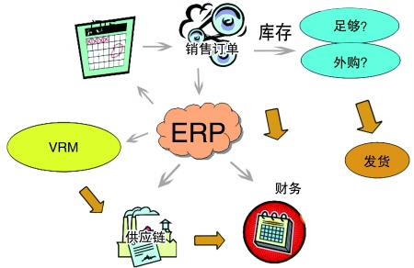
WMS在企业中的地位
企业运用WMS接入企业的企业资源计划即ERP(Enterprise Resource Planning)系统中，同时结合企业SCM（Supply chain management）供应链管理模块，可以和贸易伙伴、贸易联盟轻松交流合作，创造更多的商机。

Slide 7
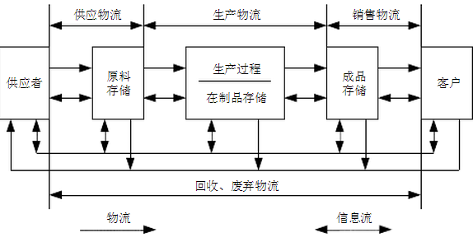
WMS在企业中的地位
如图所示，该图为供应链中企业内部物流与信息流的流动的示意图。
由此我们可以看出WMS广泛应用在原材料、在制品、成品的存储。

Slide 8
WMS在企业中的地位
1、WMS是物流与供应链中库存控制中心，库存成本是主要供应链成本之一，所以通过WMS控制成本就成为降低供应链总成本的主要任务。
2、WMS是物流与供应链中的调度中心，仓储直接与供应链的效率和反应速度相关，人们希望现代仓储处理物品的准确率能达到99%以上，并能够对特殊需求做出快速反应，当日配送已经成为许多仓库所采用的一种业务方式。
3、WMS是物流与供应链中的增值服务中心，WMS不仅提供传统储存服务，还提供与制造业延迟策略相关的后期组装、包装、打码、客户服务等增值服务，提高客户满意度，从而提高供应链上服务水平。
4、WMS是企业的处理企业物流业务的体系结构的一个子系统。它具有有充分的可扩展性，能够与现有系统的接口集成，和企业内其它系统协同运作。

Slide 9
目录
WMS在企业中的地位
仓库管理系统功能
仓库管理系统构架
WMS主要支持技术

Slide 10
仓库管理系统功能
由于系统开发时根据不同的企业要求，系统设计时会具有不同的功能，以下简述4个方面的基本功能。
基本信息管理
上架管理
拣选管理
库存管理

Slide 11
基本信息管理
WMS的基本信息管理包括：
产品的品名、规格、生产厂家、产品批号、生产日期、有效期和箱包装等商品基本信息进行设置。
货位管理功能对所有货位进行编码并存储在系统的数据库中，使系统能有效的追踪商品所处位置，也便于操作人员根据货位号迅速定位到目标货位在仓库中的物理位置。
产品的原材料、生产、质检、入库和搬运全过程的人员、设备的信息登记，方便产品的质量追踪

Slide 12
上架管理
上架时，系统可以根据ABC分类法，自动计算最佳上架货位，提供给系统控制者。
在此基础上，系统支持人工干预，系统提供已存放同品种的货位和仓库剩余空间。
系统可以根据避免存储空间浪费的原则，给出建议的上架货位并按优先度排序，排列优先放置的库位和物品。

Slide 13
拣选管理
拣选管理中包含两部分：
位置信息，通过条码技术记录在数据库中当前库存产品的基本信息中的位置信息。
最优路径，根据货位布局和系统存储的位置信息，计算出取货时最优路径，减少物流成本。
通过上述两个部分系统自动确定拣选指导顺序，并根据任务所涉及的货位给出指导性路径，避免无效穿梭和商品找寻，提高了单位时间内的拣选量。

Slide 14
库存管理
系统支持自动补货，通过自动补货算法，不仅确保了拣选面存货量，也能提高仓储空间利用率，降低货位蜂窝化现象出现的概率。
系统能够对货位通过深度信息进行逻辑细分和动态设置，在不影响自动补货算法的同时，有效的提高了空间利用率和对控制精度。

Slide 15
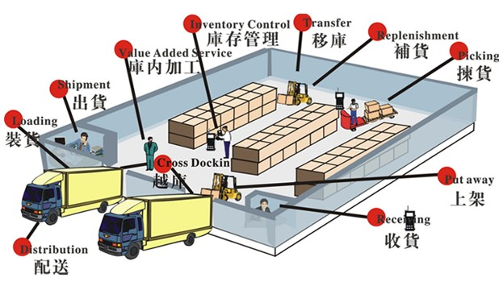
其他功能
仓库管理系统其他功能

Slide 16
目录
WMS在企业中的地位
仓库管理系统功能
仓库管理系统构架
WMS主要支持技术

Slide 17





系统服务对象与内容
进出库信息
库存状态
订单状态
应付费用
客户
管理层
WMS
财务
管控
报表
决策
发展
计费
催款单
付款单
帐龄
客服
仓管
指令接收
进出库信息
库存状态
订单状态

Slide 18
仓库管理系统（WMS）架构
目前WMS采用B/S与C/S结构模型来实现分布联机处理
B/S(Brower/Server)结构，即浏览器和服务器结构。用户工作界面是通过浏览器来实现，极少部分事务逻辑在前端(Browser)实现，主要事务逻辑则在服务器端(Server)实现。大大简化了客户端电脑负荷，减轻了系统维护与升级的成本和工作量，降低了用户的总体成本。
C/S (Client/Server)结构，即客户机和服务器结构。是软件系统体系结构，通过它可以充分利用两端硬件环境的优势，将任务合理分配到Client端和Server端来实现，降低了系统的通讯开销。

Slide 19
B/S与C/S结构对比
B/S(Brower/Server)结构，即浏览器和服务器结构。用户工作界面是通过浏览器来实现，需要的是广域网。
C/S (Client/Server)结构，即客户机和服务器结构。用户的工作界面是通过系统客户端来实现，需要的是局域网。
优缺点对比：B/S操作者可以随时随地通过浏览器来了解和管理库存，C/S操作者局限于局域网和系统客户端。B/S在广域网上操作，安全性面临挑战。C/S运用系统客户端，系统升级更新比较困难。

Slide 20
系统主要模块组成
基础档案
  用户组织管理
  客户关系管理
  商品管理
  仓位管理
  费率管理
基本作业模块
  仓储指令
  进仓计划
  收货作业
  上架作业
  移仓
  变更操作
  库内加工
  盘点操作
  出仓计划
  拣货作业
  出仓作业
扩展模块
  条码扫描
  资源调度
  上架及拣货逻辑
  移仓推荐
  可视化仓位图
  分析决策图
智能计费系统
费收管理系统
查询分析统计

Slide 21
主要模块实现的子系统
W M S 系 统 构 成 | 入库管理 子系统 | 1.入库单处理2.条码管理3.货购托盘化和标准化 4.货购分配和入库指令的发出5.货物模块 6.入库确认7.入库单据管理
 | 出库管理 子系统 | 1.出库单管理2.拣货单管理及出货指令发出 3.容错处理4.出库确认5.出库单据打印
 | 数据处理 子系统 | 1库存管理 | 1.货物管理2.货物编码查询 3.入库时间查询4.盘点管理
 |  | 2数据管理 | 1.货物编码管理2.安全库存量管理 3.供应商数据管理4.使用部门管理 5.未被操作的查询和处理 6.数据库与实际数据不符的查询和处理
 | 系统管理 子系统 | 1.系统管理设置2.数据库备份 3.系统通讯管理4.系统使用管理

Slide 22
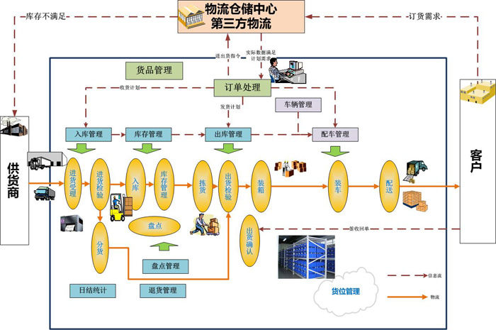
系统流程

Slide 23
目录
WMS在企业中的地位
仓库管理系统功能
仓库管理系统构架
WMS主要支持技术

Slide 24
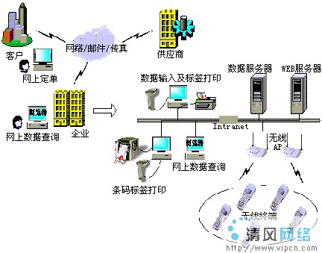
仓库管理系统（WMS）支持技术
WMS系统集成了信息技术、无线射频技术、条码技术、电子标签技术、WEB技术及计算机应用技术等将仓库管理、无线扫描、电子显示、WEB应用有机的组成一个完整的仓储管理系统，从而提高作业效益，实现信息资源充分利用，加快网络化进程。

Slide 25
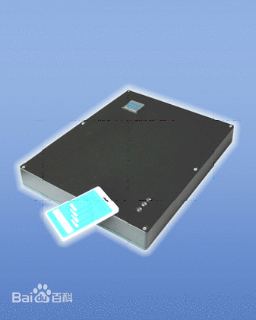
主要支持技术
信息技术（Information Communication Technology，简称ICT），是主要用于管理和处理信息所采用的各种技术的总称。它主要是应用计算机科学和通信技术来设计、开发、安装和实施信息系统及应用软件。它也常被称为信息和通信技术（Information and Communications Technology, ICT）。主要包括传感技术、计算机技术和通信技术。
射频技术（RF）是Radio Frequency的缩写。较常见的应用 有无线射频识别（Radio Frequency Identification，RFID）

Slide 26
主要支持技术
电子标签技术：电子标签即射频卡，又称为感应卡，是一种通过无线电波读取卡内信息的新型科技IC卡，它成功地解决了无源和免接触这一难题。
数据接口技术：WMS通过接口技术与企业的资源管理系统ERP等系统实现无缝连接，这是企业尤其是制造企业在实施供应链管理或物流一体化管理的重要基础。
语音拣选技术：是最新的无线拣选技术，特别是当语音拣选代替了传统的纸质拣选单、或从无线终端拣选过渡到语音技术时，实现了实时、准确、交互、及时确认等功能，提升了拣选效率，大大降低了差错率。

Slide 27
总结
通过这节课的学习，我们了解了：
1.WMS在企业中的地位
2.仓库管理系统功能
3.仓库管理系统构架
4.WMS主要支持技术
通过运用仓库管理系统可以为企业带来什么样的益处？

Slide 28
总结
1.数据采集及时、过程精准管理、全自动化智能导向，提高工作效率；
2. 库位精确定位管理、状态全面监控，充分利用有限仓库空间；
3.货品上架和下架，全智能按先进先出自动分配上下架库位，避免人为错误；
4.实时掌控库存情况，合理保持和控制企业库存；
5.通过对批次信息的自动采集，实现了对产品生产或销售过程的可追溯性。

Slide 29
仓库管理系统
谢 谢！

